Slide 1
进步同行 读书笔记挑战30天
书名：《现代企业架构框架白皮书》
笔记作者姓名：无声笛
“球迷Long笔记” 组织

Slide 2
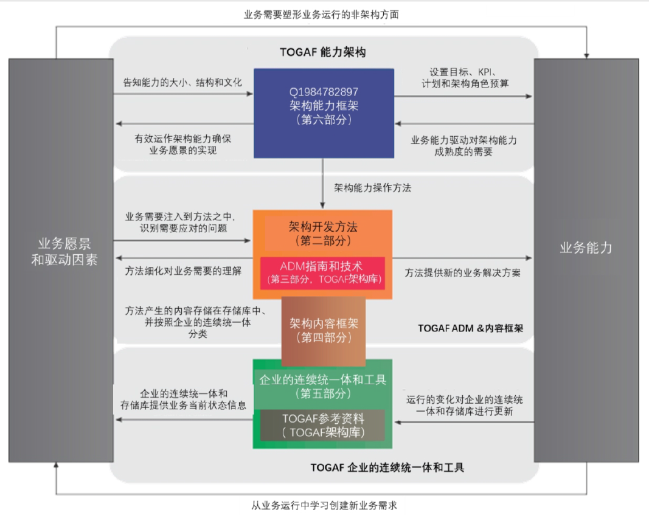
TOGAF标准结构
“球迷Long笔记” 组织

Slide 3
01
新型智慧城市和乡村振兴火爆
目
02
中小城市数字化转型的背景
录
03
中小城市数字化转型的价值和挑战
04
中小城市数字化转型的建设思路
05
中小城市数字化转型模式及实践
06
​案例：​江门市新型智慧城市建设

Slide 5
零售行业
得益于阿里在零售行业的渗透和影响，以及电商在过去十年的高速发展，零售行业最先试水“中台”。
阿里中台理念与实践通过云服务输出，零售业是最佳适配对象
电商业务模式中标准化程度较高的部分快速“中心化”，以“中台”的形态进行实施。而零售行业的中台模型，因其本质是对于交易合同及履约的业务抽象，具备较广的适用性
金融行业
打造中台能力，均已是高度共识的战略举措之一。
行业越来越重视客户一致性体验，开始打造开放银行，深度运营客户，构建生态。
解决银行遗留系统难以响应前端快速的业务创新、客户和业务数据孤岛现象严重、组织架构壁垒高筑等问题也越来越关键。
半数金融机构正在考虑建设业务中台，90% 金融机构认为未来两至三年会建设业务中台。
以互联网巨头中台化为原点，延伸到三大传统行业，中台实践正在进入到深水区
电信行业
以IT 基础设施作为重要支柱的电信行业，始终保持对IT 新技术与工程实践的关注和引入。
过去5 年，电信行业IT 基础设施经历了新一轮的翻新和升级：研发体系的敏捷转型，DevOps 体系搭建、大型核心系统的容器化及服务化改造。
在此基础上，加之“新基建”顶层设计的牵引和推动，行业整体的IT 基础设施进一步深化，中台建设作为突破点和抓手之一，在营销、服务、网运等多层面展开，并不断取得进展。
“球迷Long笔记” 组织

Slide 6
ThoughtWorks 在以上行业中台建设的深入实践认为，“中台”不是目的，而是手段，“平台化”向业务的再演进，是本轮数字化建设中的重要趋势
零售多品牌集团型企业
关注如何实现集中管控前提下营销能力在多品牌复用
跨国零售企业
关注如何实现全球统一运营下的核心业务能力，适应中国的特有业务场景和业务发展
商业银行与金融机构
关注如何实现跨业务线之间的公共能力的识别，沉淀，形成统一管控及支撑，实现产品平台化，更灵活的适配不同场景的需求与快速响应。
通信企业
关注场景的能力抽取与模式复用，实现对于金融产品的快速创新的加速，和金融电商化的渠道能力运营的加强，为生态建设奠定基础
这些领域中，中台的差异化适配和建设，印证了中台实践已进入深水区
中台实施“失败”的案例不绝于耳，行业对“中台”观点出现清晰的分化

Slide 7
中台建设的成功，或者“失败”，甚至“去中台化”声音背后，本质上是一致的商业逻辑：
中台以“复用”之名起源，很容易走回从前软件“套件化”实施的思路和模式。
在中台规划与建设中，如果仍以“中台产品套件”实施方式，会不可避免的再次出现削足适履的问题。
中台是针对于“商业模式”和“业务模式”的抽象与复用。
体现的是企业希望通过对于自身商业模式和自身业务的思考与抽象沉淀，实现的扩展与复用，支撑企业业务的快速拓展与创新，契合平台向业务的再演进过程。
中台建设“ 不
是” 广义软件
套件实施：
中台建设“是”对于企业业务模式端到的
深度分析、
建模与复用：
“中台”是手段、过程，不是目的本身。
​回归本源，从问题与价值出发，“平台化”向业务的再演进，是这一轮数字化建设浪潮中需要关注的重要趋势，也是企业现代化进程中的关键步骤。

Slide 8
如何设计“模式”与“能力”模型，以对业务进行合理的抽象，
进而识别相似度，抽象与提炼可复用的业务模式
针对不同业务的差异性，如何在“模式”和“能力”基础上进行扩展？
沉淀了业务能力之后，如何在新的业务中识别、复用已有能力，应用、数据、技术及组织如何支撑？
如何抽离
多业务
共享能力？
在深水区实践中，新的问题将业务平台化内涵向前演进
如何合理地
划分IT
系统边界？
如何划分应用构建块的逻辑边界，使其尽可能职责单一、接口规范明确，容易变更和组装？
如何组合应用构建块成为合适粒度的独立可部署单元，尽可能减少功能、运行层面的变更冲突？
如何描述、留存以上决策的结果和依据，当变化发生时，通过溯源做出优质的新应对？
如何拆分分析
类数据处理职
责，以缓解数
据分析处理瓶颈？
对于运行类和分析类场景，应该使用不同的设计方法和技术支撑。
运行类场景以业务事务为主线，关注业务事务运作证据的完整性，一致性和可追溯性。
分析类场景则需要数据进行收集和加工，用来度量业务运行情况、偏差追因，结合机器学习
等技术预测趋势，尝试构建数据驱动运营的企业组织。
探索拆分过于集中的分析类数据处理职责，为数据团队减负，投入到高价值的分析类场景中
如何在富技术时代
进行平台型技术
架构选型及设计？
对于架构需求把握不足，过早的进入架构设计，导致系统复杂度变高甚至过度设计，为
开发落地带来额外的研发成本
架构设计的技术和工具过于超前，超出团队成员技术水平，造成落地难度高，影响整体进度和实施效果
架构设计过程时间长，缺乏继续调整和迭代，技术架构方案容易进入“完成即落伍”的困局

Slide 9
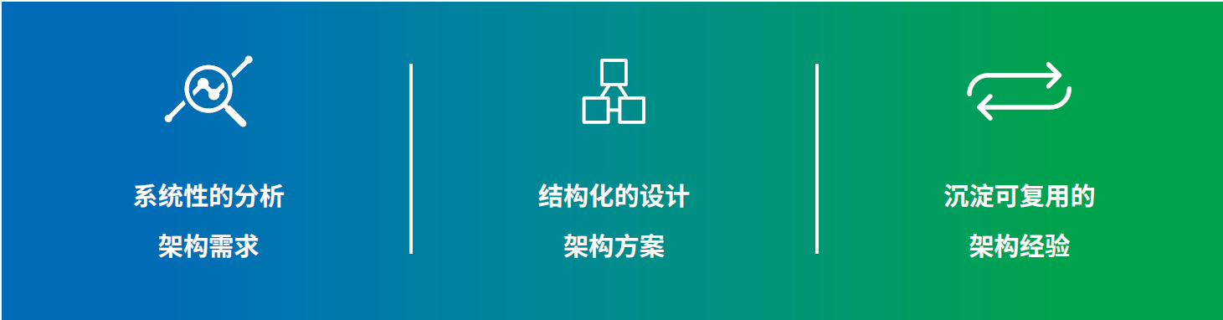
因此，我们认为架构师们比以往，更需要这样一个体系：

Slide 10
Zachman
TOGAF
侧重从利益相关者的六个视角来描述企业
各类企业架构框架均是从愿景与业务目标出发,保持从业务到技术的一致性
强调企业架构全生命周期治理
DoDAF/
FEAF-II
BIAN
面向政府机构的投资组合管理，注重ViewPoint
面向银行业，有银行业开箱即用参考模型

Slide 11
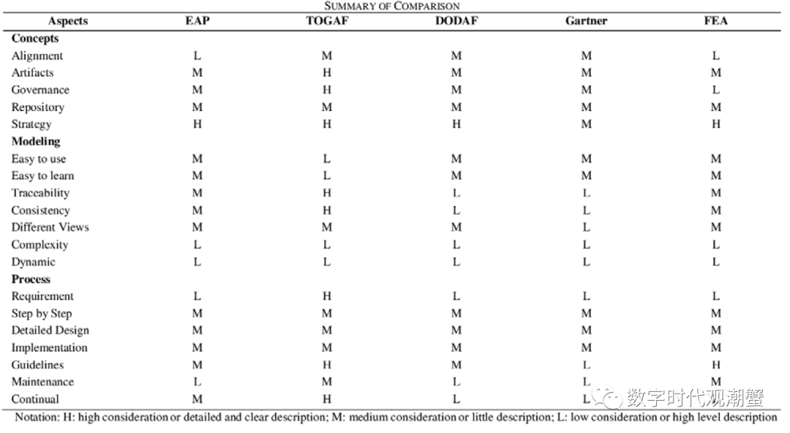
企业架构框架对比

Slide 12
业务平台化背景下企业架构框架四层次的问题
业务架构层
如何抽离多业务线共享的能力，以避免重复投资？
新业务如何基于企业能力快速组装上线，以支撑业务快速迭代创新？
应用架构层
在宏观规划层面，如何有效的划分和组织能力，如何划分IT 系统的物理边界,以合理的布局更好地应对变化
在局部设计层面，如何在最大化复用效果的同时，保障对差异化需求的响应力？
数据架构层
如何适当拆分过于集中的分析类数据处理职责，缓解规模化瓶颈
技术架构层
如何在富技术时代进行平台型技术架构设计
在实际的跟进研究和项目经验来看，各经典框架在项目工程实操性中仍显不足。
企业级架构框架定位都偏向于战略规划和组织级管理与治理，对于架构在具体设计和建模层面都没有进行细粒度展开

Slide 13
总结
“球迷Long笔记” 组织

